Slide 1
Mozgalo
Unsupervised Image Classification

Slide 2
Uvod
Zadatak
Nenadzirano grupiranje slika
Klasičan primjer mješavine računalnog vida i strojnog učenja
Računalni vid
Grana računarske znanosti koja želi računalu dati vid
Strojno učenje
Grana računarske znanosti koja želi računalu dati razumijevanje bez eksplicitnog programiranja
Učenje modela na velikom skupu podataka
Postupak učenja: najčešće minimizacija prethodno definirane funkcije gubitka

Slide 3
Proces rješavanja
Pretprocesiranje slika
Pretvorba u PNG format
Ekstrakcija značajki (engl. feature extraction)
ResNet model
Klasteriranje (engl. i dalje clustering)
K-Means
Gaussova mješavina
Dodjeljivanje opisnika pojedinim clusterima
ResNet prednaučeni model za označavanje
NLTK WordNet: leksička baza podataka engleskih riječi i poveznica među njima
sinonimi
hiponimi
hiperonimi
....

Slide 4
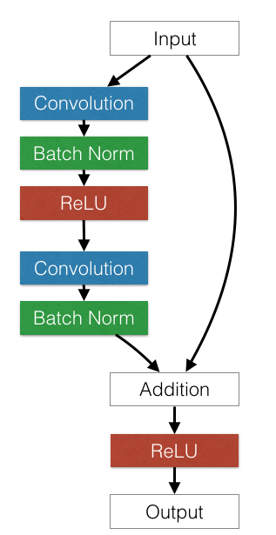
Ekstrakcija značajki
Način ekstrakcije:
korištenje Facebookovog ResNeta
značajke : izlaz jednog od slojeva neuronske mreže
2048 dimenzionalni vektor
odluka : smanjenje broja značajki na 1000 (empirijski utvrđeno)
Zašto baš Facebookov ResNet?
ResNet - Duboka neuronska mreža
predtreniran na ImageNet bazi slikovnih podataka
javno dostupan
brz zahvaljujući CUDA (GPU) implementaciji

Slide 5
Clustering
Ideja : svrstati slike u clustere po sličnosti
Problem : odrediti optimalan broj clustera
trial and error metoda
Odluka o broju clustera
K-means : metoda koljena (eng. elbow method)
Gaussova mješavina : silhouette score i subjektivna metoda vizualnog pregleda
Hierarchical clustering
korišten za opcionalan, teži skup podataka gdje se nalazi 256 kategorija i minimalno 80 slika po kategoriji

Slide 6
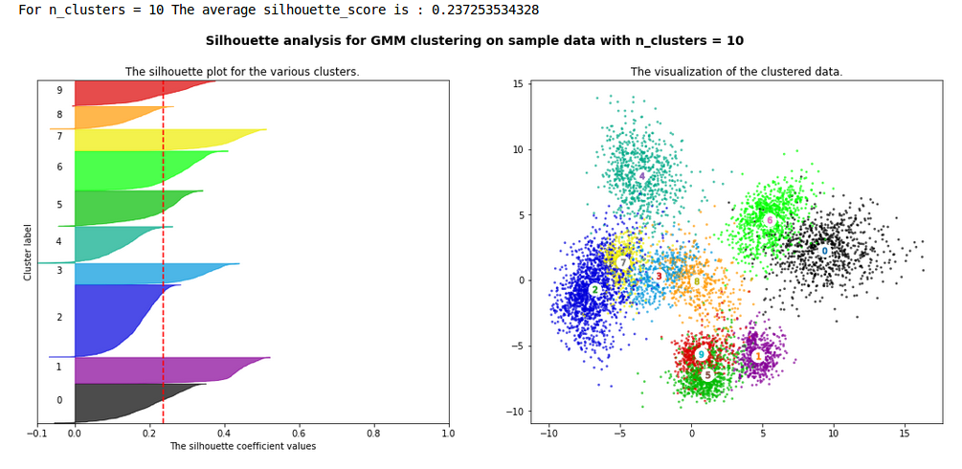

Slide 7
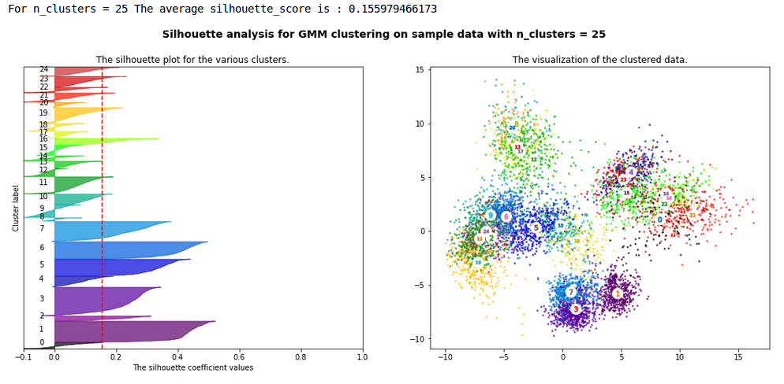

Slide 8
Dodjeljivanje opisnika pojedinim clusterima
Ideja : clusterima dodijeliti opisnik
Način dodijeljivanja opisnika:
Izlaz ResNet prednaučenog modela za označavanje
Opis pojedine kategorije preko njenih predstavnika
nasumični predstavnici
predstavnici za koje je model najsigurniji da pripadaju danom clusteru
NLTK WordNetom izlučivani hiperonimi do druge razine
Dobivene riječi (hiperonimi plus same riječi)
većinskim glasovanjem odabrani opisnici clustera

Slide 9
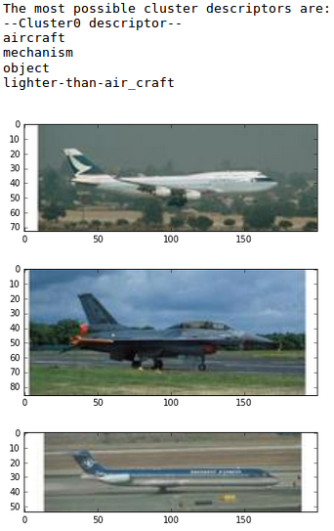
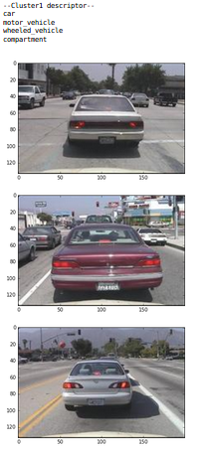
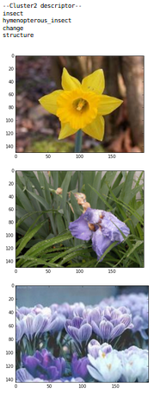

Slide 10
Caltech 256 dataset
Sadrži 30607 slika podijeljenih u 256 kategorija
Minimalno 80 slika po kategoriji, prosječno oko 130
Teži skup podataka, dobar test za naš model

Slide 11

Hijerarhijsko clusteriranje Caltechovog dataseta
Slika je link na dropbox gdje se može vidjeti u punoj rezoluciji
Caltech 256 dataset: http://www.vision.caltech.edu/Image_Datasets/Caltech256/256_ObjectCategories.tar
Rezultati: https://www.dropbox.com/sh/ag25m6ji7z4sbzq/AACTtbk2CMIuv1yx4VV9yMe_a?dl=0

Slide 12
Zaključak
Gaussov miješani model je kao izlaz dao različita rješenja za ponovna pokretanja, ali to je zato što je bio omogućen nasumičan odabir te su se svaki put drugačije inicijalizirala početna središta.
Ako se modelu dao dovoljan broj clustera on bi dobro odvajao i klasificirao primjere do te mjere da je odvojio ljude po spolovima u primjerima gdje su lica.
Daljnje istraživanje moglo bi ići u smjeru pronalaženja boljeg algoritma za word embedding zato što ResNetov model nije uvijek dao optimalne rezultate.

Slide 13

Zahvaljujemo na pažnji ☺

